Slide 1
Подготовила: воспитатель МБДОУ №76 «Алые паруса»
г.о. Мытищи Семенова Н.Н.

Slide 2
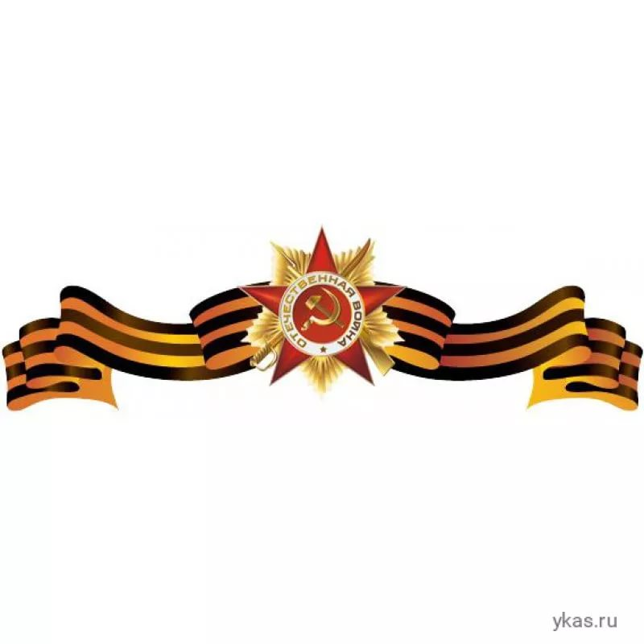
ПРЕДИСЛОВИЕ
В книге, которую вы держите в руках, собраны воспоминания, фотографии людей, переживших самую страшную войну в истории человечества – Великую Отечественную войну. Также в книге памяти помещены поэтические произведения военной тематики, иллюстрации детей нашего города. Надеемся, эта книга будет интересной и полезной для взрослых, а особенно – для юных читателей, ведь о войне им известно понаслышке. Великая Отечественная война длилась 1418 дней и ночей: эти дни вместили в себя и горечь потерь, и беспощадность боев, и радость побед и короткие минуты отдыха. Большинству тех, кто испытал на себе всю тяготу военных лихолетий, - уже больше восьмидесяти. А многие так и остались в нашей памяти восемнадцатилетними: юными и красивыми. Жестокая война затронула самое святое, что есть на Земле – детей, которых нужно беречь и хранить. Сегодня многие представители старшего поколения – это и есть те ребята, которые страшные годы бомбежек, разрухи, голода… Они заплатили за победу своим голодным, холодным, безрадостным детством. Они не могут без слез вспомнить свое детство, которое было наполнено не беззаботностью, радостью, озорством, играми, а драматическими событиями. Может быть многие моменты стерлись из их памяти, но та злосчастная война навсегда останется в их сердцах. Война отобрала у них детство. Война глазами детей- это самое главное предостережение нашим потомкам! С каждым годом ряды живых свидетелей той страшной войны редеют, поэтому их воспоминания особенно ценны для нас.

Slide 3
ЦЕЛЬ НАПИСАНИЯ КНИГИ ПАМЯТИ –
это лишь малая частица того, что необходимо сохранить для будущих поколений.
Коллектив МБДОУ №76 «Алые паруса» города Мытищи благодарит всех ветеранов и родителей воспитанников, которые согласились помочь в написании книги «Я вернусь с победой!... ». История жизни каждого из Вас открывает нам тайны военных лет, о которых не всегда пишут и рассказывают. Пусть на наших глазах, дорогие ВЕТЕРАНЫ, будут только слезы радости! Вечного вам мира и бесконечного счастья!!!

Slide 5
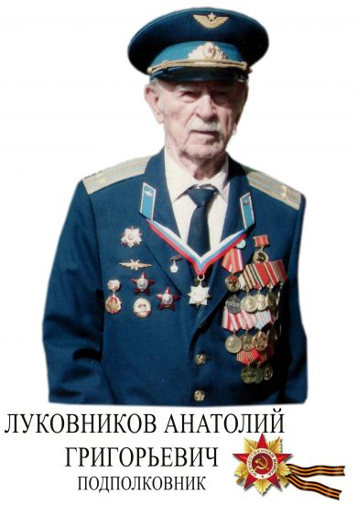
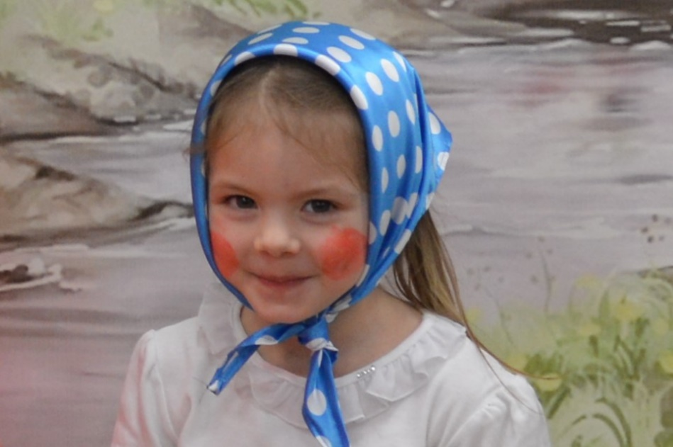
МОЙ
ПРАДЕДУШКА
Луковникова Екатерина

Slide 6
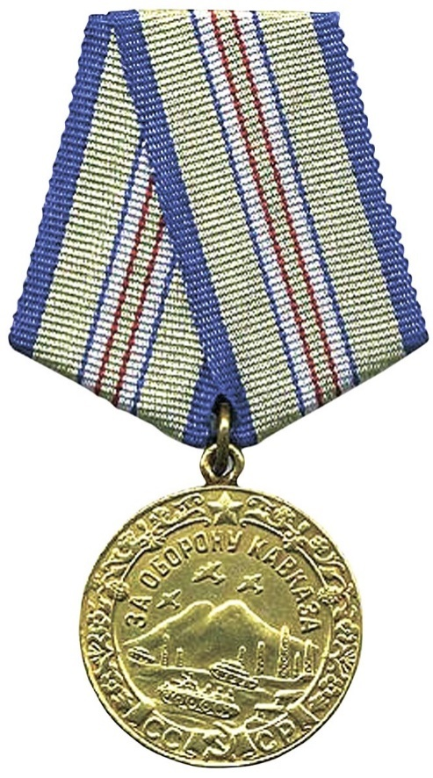
ИСТОРИЯ СОЛДАТА
Луковников Анатолий Григорьевич окончил авиационную школу пилотов – военный летчик 1-класса. Попал на фронт впервые годы войны. Летал на тяжелом бомбардировщике. В одном из боев был ранен, раненный смог посадить самолет. После госпиталя высшим руководством был направлен в город Кировобад Азербайджанской ССР(ныне город Гянджа, Азербайджан) для дальнейшего прохождения службы инструктором по подготовке летного состава. Неоднократно подавал рапорты об отправке на фронт, но военное руководство, учитывая его профессиональные навыки настояло на том, чтобы он остался и продолжал обучение пилотов.За подготовку чешских военных летчиков руководством Чехословакии был награжден Золотым крестом, но к сожалению награда до него не дошла, т.к. во время авианалета курьерская доставка была уничтожена, награда и документы были утеряны…
Является кавалером двух орденов Красной звезды, Ордена Отечественной войны 2-ой степени, а также был награжден медалями за отвагу и боевые заслуги и медалью за оборону Кавказа.
После войны, после выхода в отставку, остался на постоянное место жительство в городе Кургане. Стоял у истоков создания Курганского Авиаспортклуба. С 1955г. по 1959. Являлся начальником этого клуба и начальником летной части. В качестве судьи принимал участие в круаных соревнованиях по высшему пилотажу ЯВЛЯЕТСЯ ПОЧЕТНЫМ ГРАЖДАНИНОМ ГОРОДА КУРГАНА.

Slide 7
Сенчуров Степан Кириллович
МОЙ ПРАДЕДУШКА
МАЛЬЦЕВ ИВАН

Slide 9
Награды и медали Сенчурова Степана Кирилловича

Slide 10
Медали и награды Сенчурова С. К. «За освобождение Варшавы!»

Slide 11
Благодарности за отличные боевые действия Сенчурова Степана Кирилловича

Slide 12
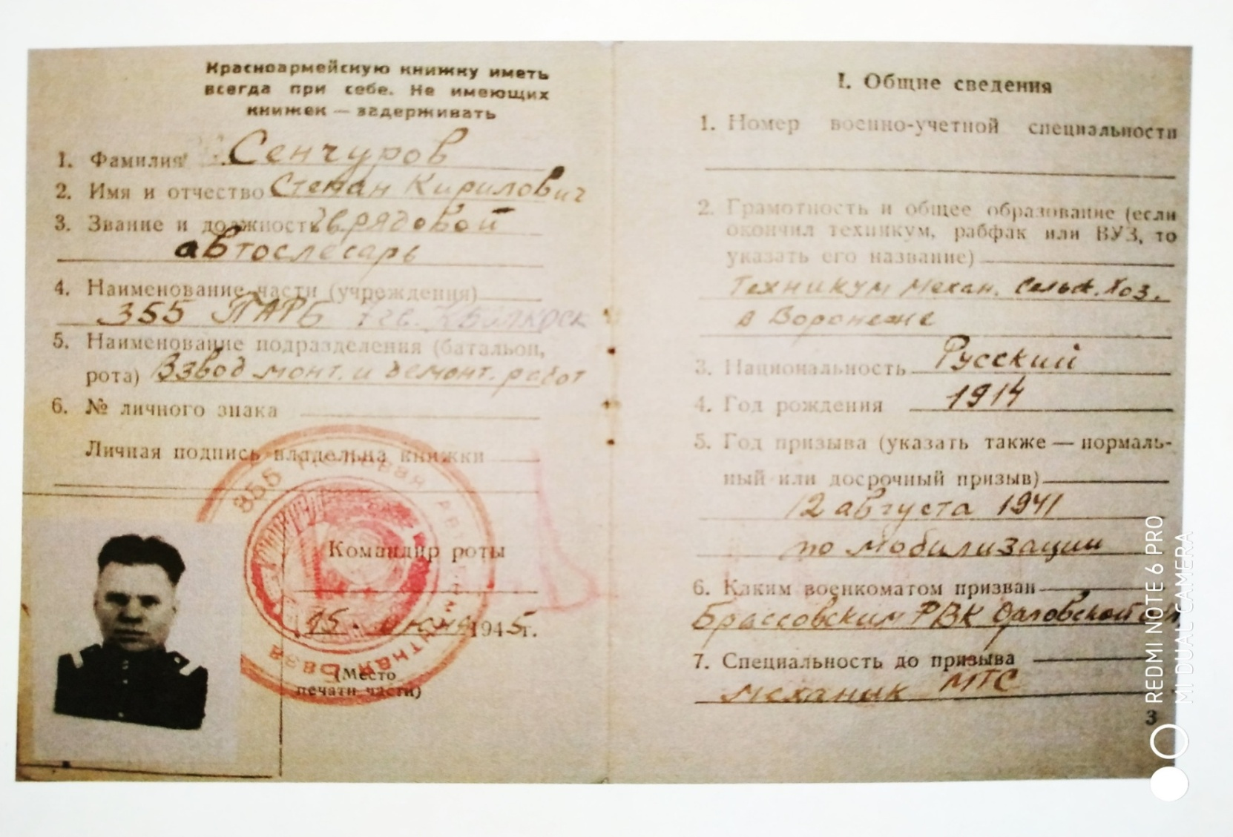
Красноармейская книжка Сенчурова Степана Кирилловича

Slide 13
Рассказ Ивана о прадедушке:
«Мой прадедушка Степан был солдатом, защищал нашу страну от врагов. На войне он служил в автомобильном батальоне, в котором ремонтировались подбитые фашистами танки и автомобили. Много раз бомбила их немецкая авиация. Три раза он был ранен. Один осколок от бомбы на всю жизнь остался у него в ноге. Вместе с наступающей Красной Армией прадедушкин батальон прошел по многим странам Европы: Польшы, Чехословакии, Венгрии, Германии.
Мой прадедушка участвовал в битве за взятие Берлина и расписался на стене рейхстага. После войны работал на авторемонтном заводе.
За службу прадедушку наградили орденом Красной звезды и медалями за боевые услуги. Они хранятся у нас доима в коробочке. Мне разрешают их смотреть. В альбоме есть фотографии прадедушки-солдата. Моя бабушка рассказывала, как прадедушка воевал. Каждый год 9мая мы с мамой и папой ходим к памятнику солдату. Я всегда приношу цветы.»

Slide 14
Прадедушка
Таисии
Тарасов Михаил Алексеевич
(1920 – 1943г.г.)
Полякова Таисия

Slide 15
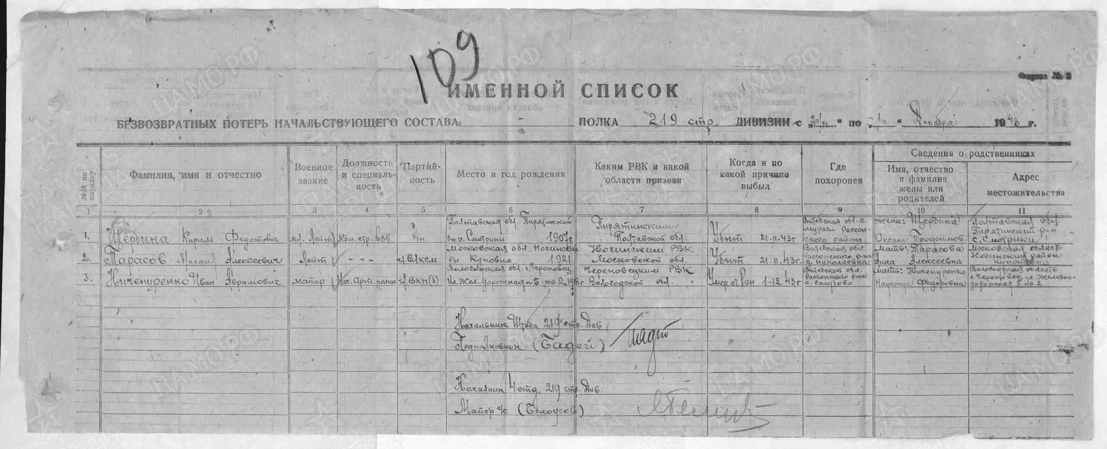
Михаил Алексеевич Тарасов родился в 1920г. в п. Старая Купавна. Призван в 1940г. Лейтенант. Служил в 219 стрелковой дивизии. Погиб 21 октября 1943г. Похоронен в д. Никольское Витебской обл.

Slide 16
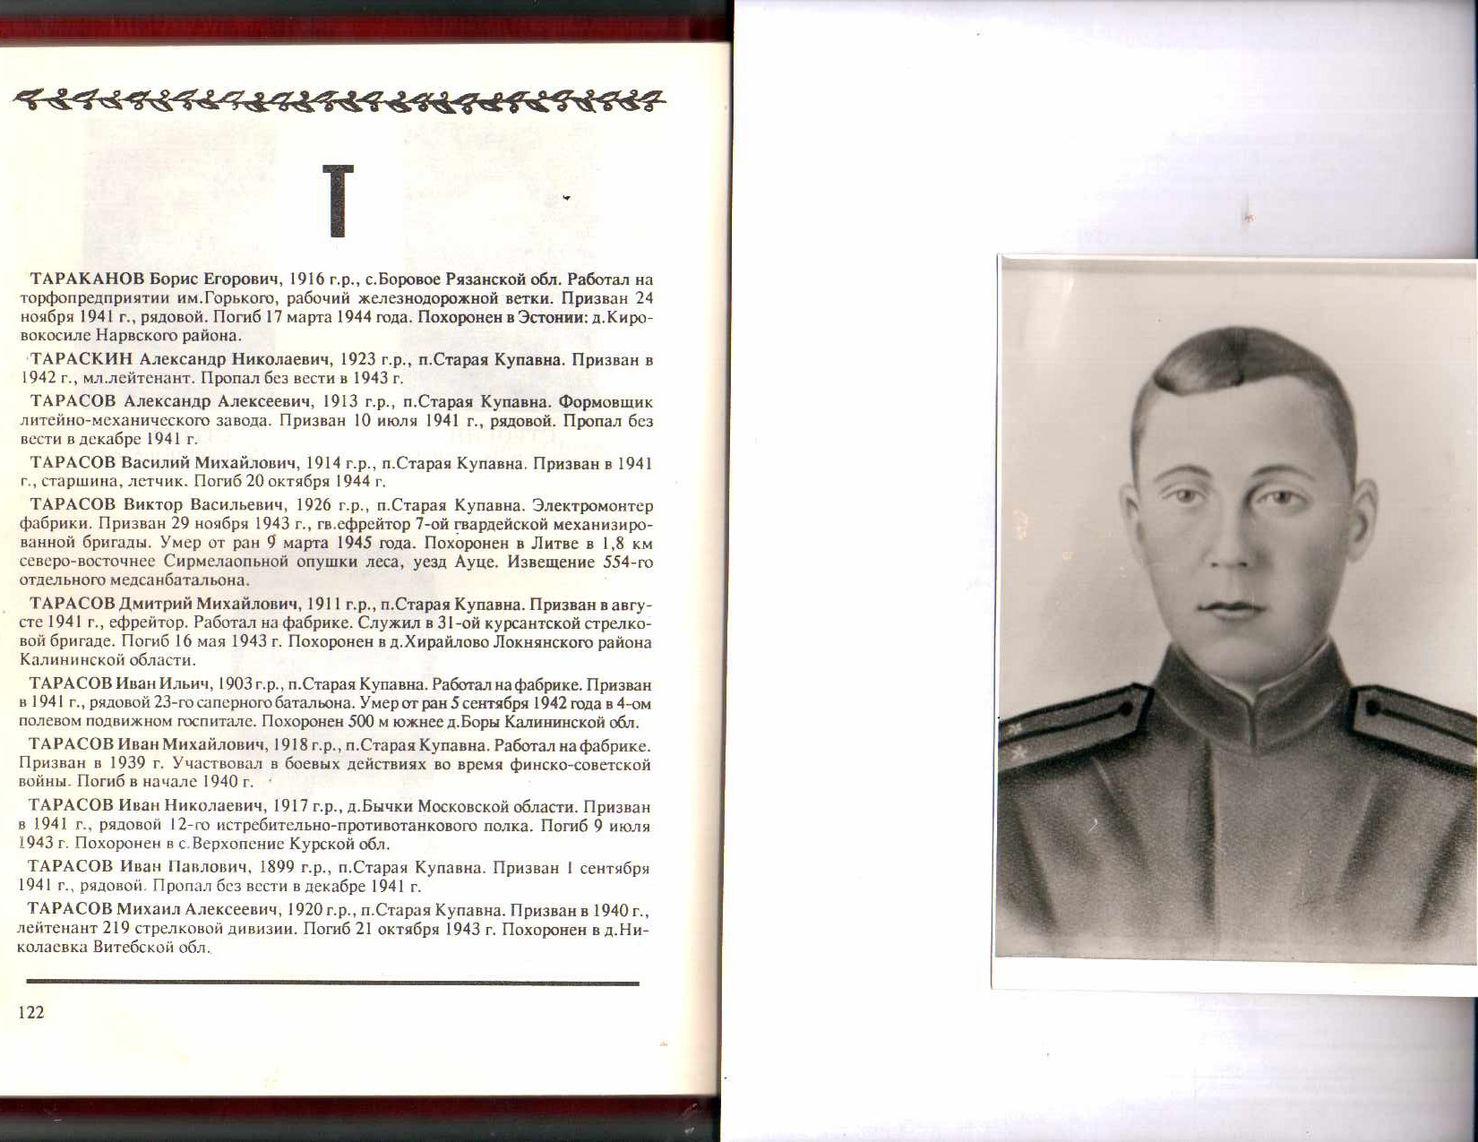
Книга памяти в Купавне

Slide 17
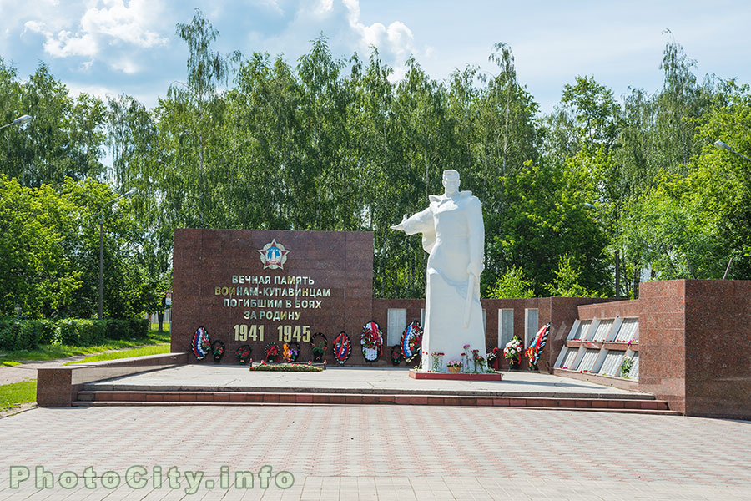
Мемориал в Купавне

Slide 18
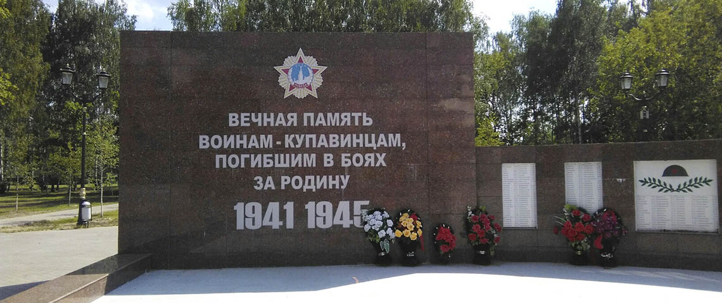
Мемориал в Купавне

Slide 19
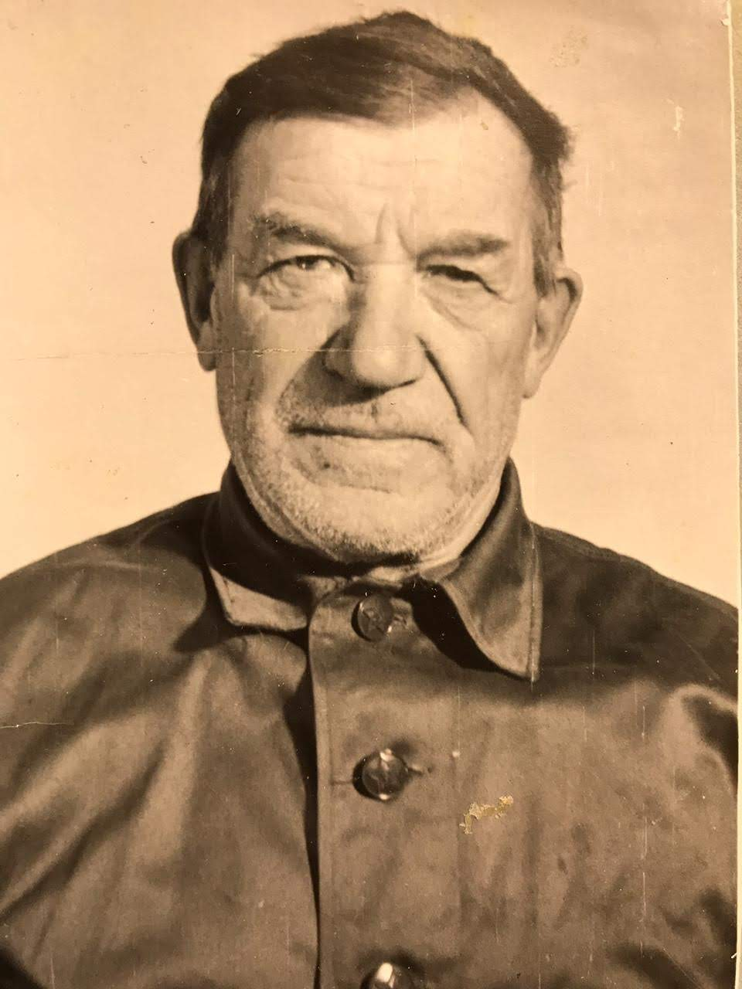
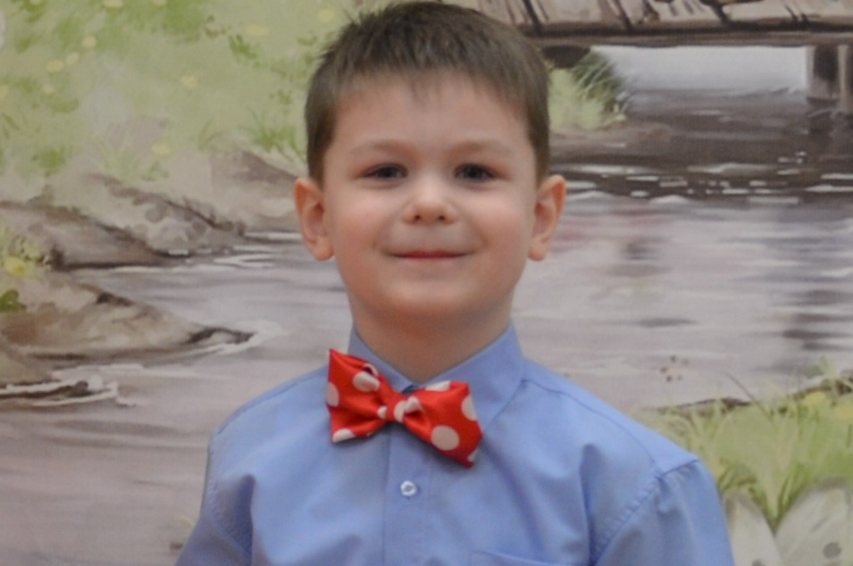
МОЙ ПРАДЕДУШКА
Буслаев Артем
Жигорев Егор Кузьмич
(1911 – 1983г.г.)
С октября 1941г. находился в партизанском отряде «В бой за Родину» под командованием Николая Бусловского, который в 1943году, после смерти командира, стал носить его имя. Принимал участие в боевых операциях, участвовал в освобождении Хвастовичского района Калужской области. О деятельности партизанского отряда «В бой за Родину» написана книга «В лесу прифронтовом». Написал ее комиссар, а затем(после смерти в феврале 1943года Н. И. Бусловского) командир С. У. Симаков. Иеет боевые награды, которые, к сожалению утеряны

Slide 20
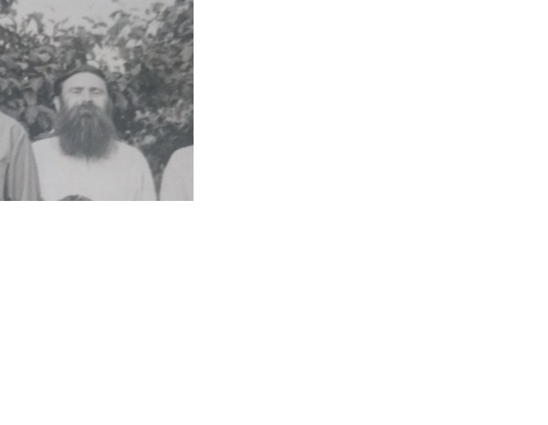
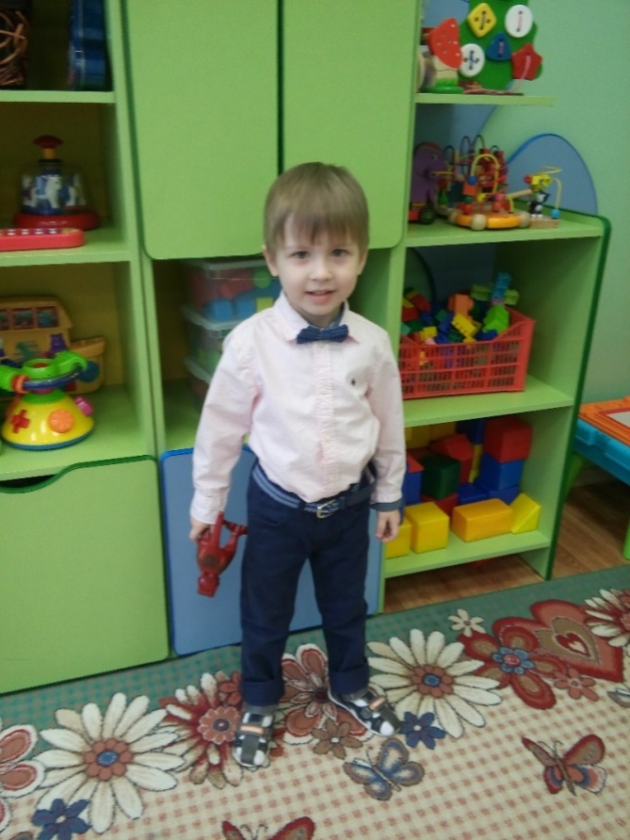
МОЙ ПРАДЕДУШКА
Бобров Ефим Семенович
( 1922 - 1944 )
Куркула Владимир
Мой прадедушка родился в Одесской обл., Гросуловском р-не ,с. Б.-Плоское. Место призыва: Гросуловский РВК, Украинская ССР, Одесская обл., Гросуловский р-н. Воинское звание: ефрейтор.
Первичное место захоронения: Молдавская ССР, Кишиневский уезд,Леовский р-н, д. Кугурлуй, юго-восточная окраина.

Slide 21
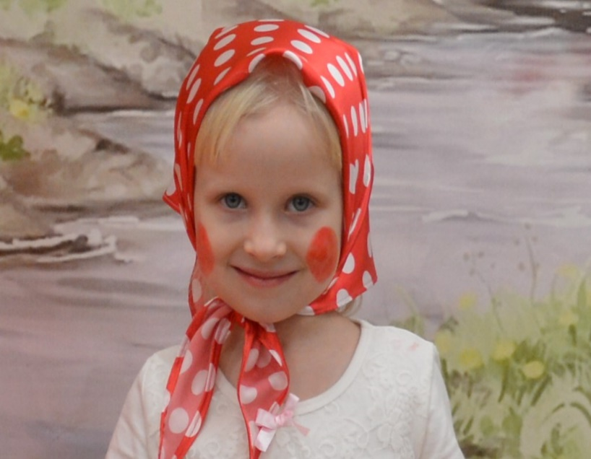
Прадедушка Аксиньи
Сулимова Аксинья
Звание: ст. сержант в РККА с 09.1937 года Место призыва: Канашский РВК, Чувашская АССР, Канашский р-н Место службы: 5 оп ПС НКВД 4 УкрФ Дата подвига: 01.01.1944-31.01.1944
№ записи: 43371231

Slide 22
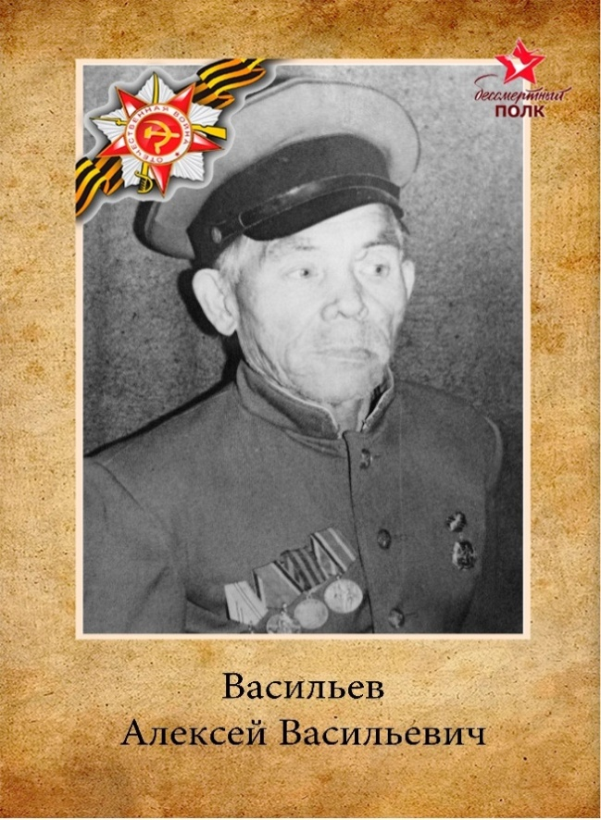
Медаль «За боевые заслуги»
Звание: красноармеец
в РККА с 29.06.1941 года Место призыва: Янтиковский РВК, Чувашская АССР, Янтиковский р-н
Место службы: 1203 сп 378 сд КалФ
Дата подвига: 01.12.1942г.,№ записи: 80347463

Slide 23
МОЙ
ПРАДЕДУШКА
Карасев
Григорий Евдокимович
Сулимова Аксинья

Slide 24
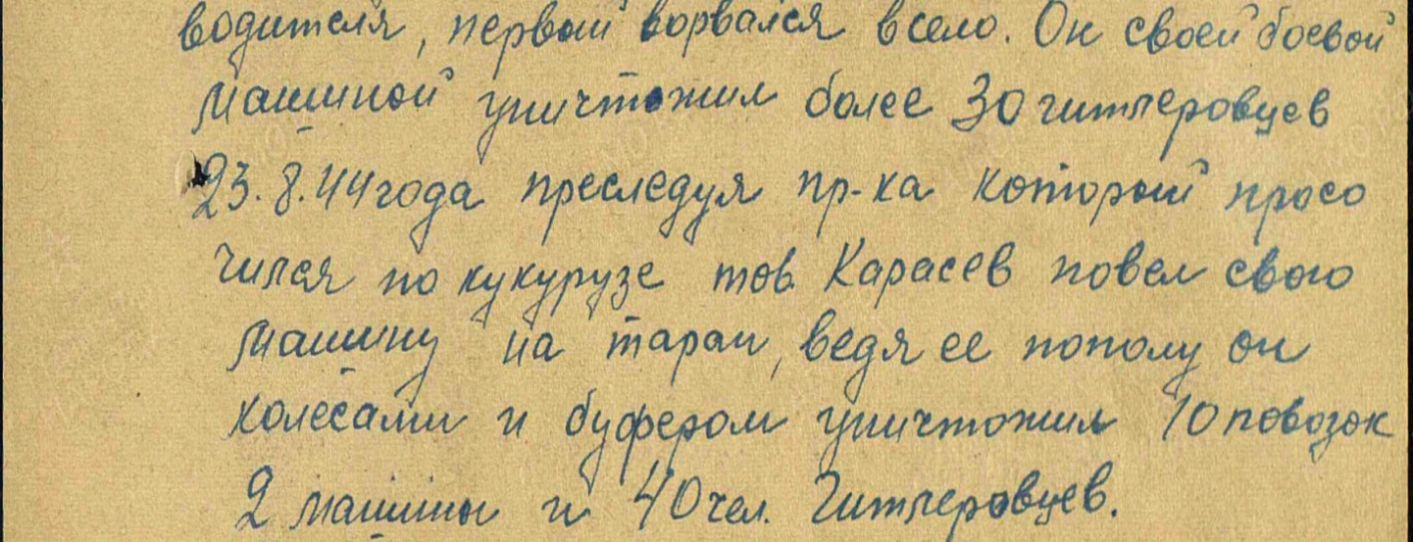
1.Медаль «За боевые заслуги»
Звание: ефрейтор в РККА с 08.1942 года Место призыва: Даниловский РВК, Сталинградская обл., Даниловский р-н Место службы: 53 омцп
2.Орден Отечественной войны II степени
Звание: рядовой в РККА с 08.1942 года Место призыва: Даниловский РВК, Сталинградская обл., Даниловский р-н
Место службы: 53 омцп 3 УкрФ
Дата подвига: 23.08.1944
№ записи: 42284654

Slide 25
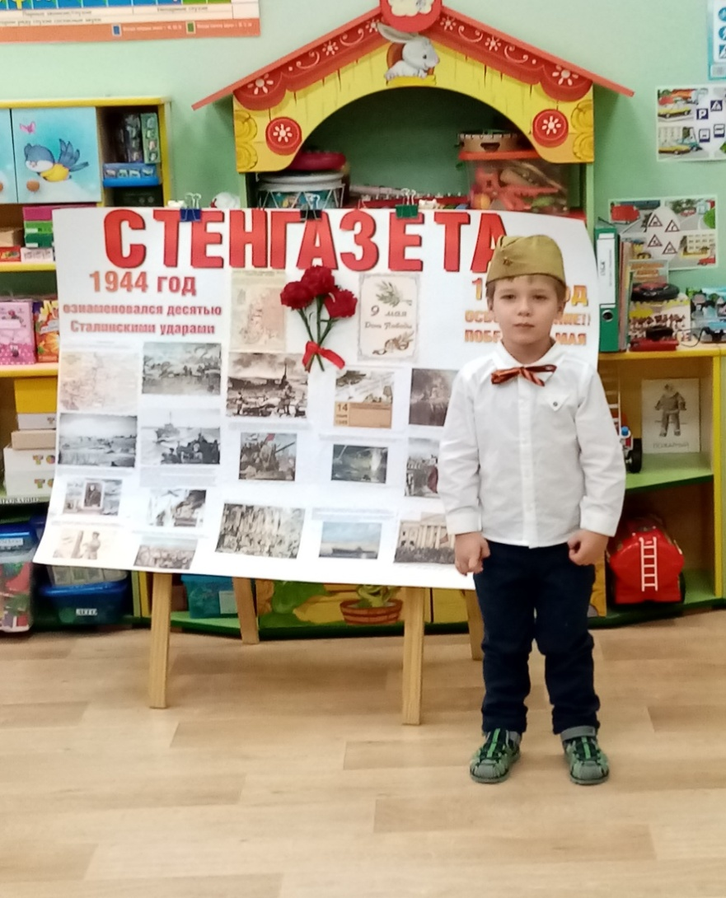
Рассказ Ковалева Матвея о двоюродном прапрадедушке Воложанинова Ивана Георгиевича:
«Мой двоюродный прапрадед Иван Георгиевич после окончании Высшего пехотного училища Новосибирска получил звание и был отправлен на фронт. Сначала попал в московский округ, затем его отправили в Сталинград. Был командиром взвода. Во время боя был ранен в ногу и контужен. В тяжелом состоянии был отправлен в госпиталь в Свердловск, где пролежал 8 месяцев. Вконце 1943 года был выписан из госпиталя инвалидом 3 группы.»
Ковалев Матвей

Slide 26
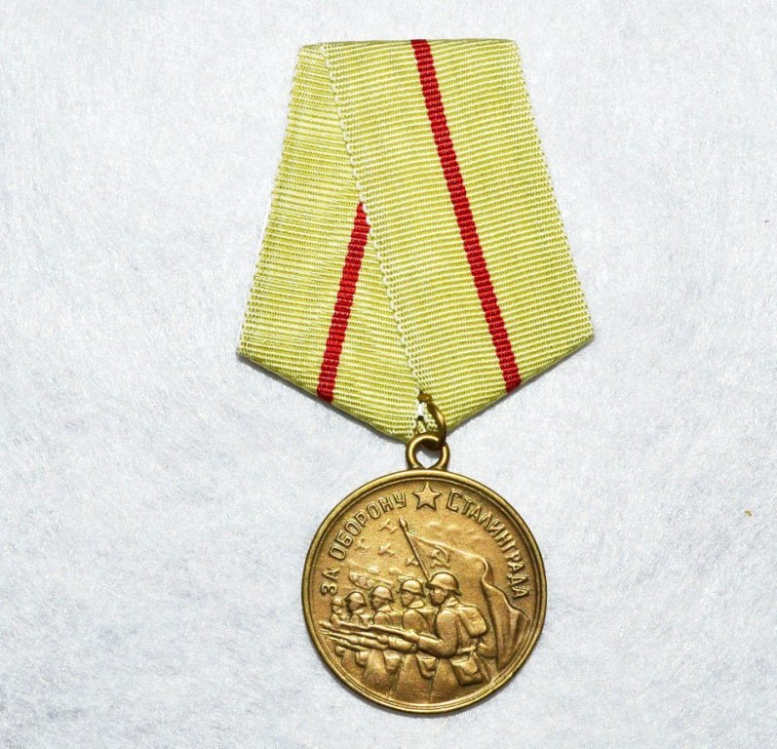
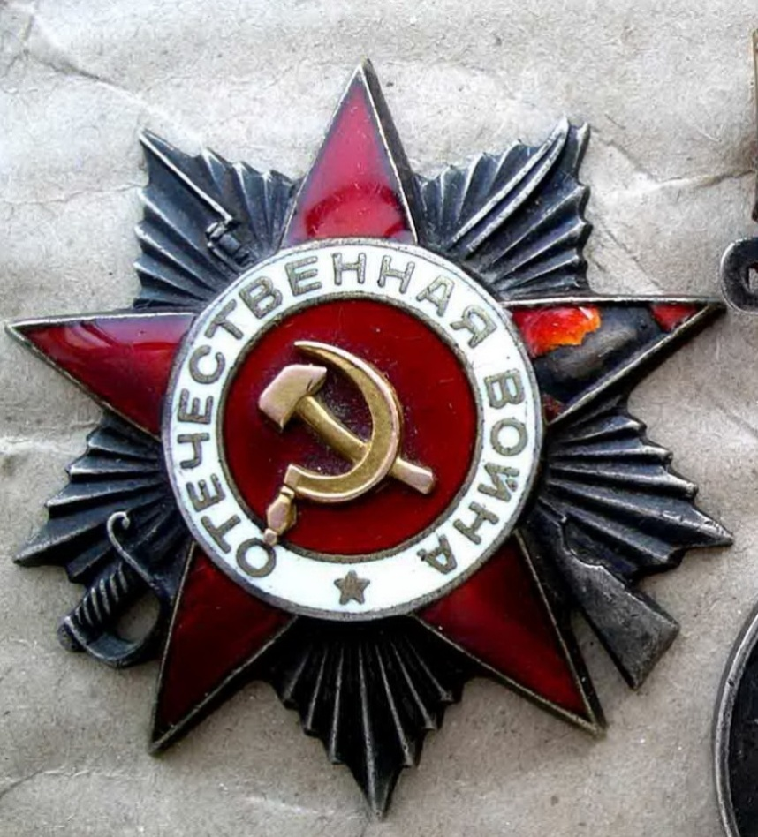
Фото медалей и наград моего двоюродного прапрадеда
Волжанинова Ивана Георгиевича

Slide 27
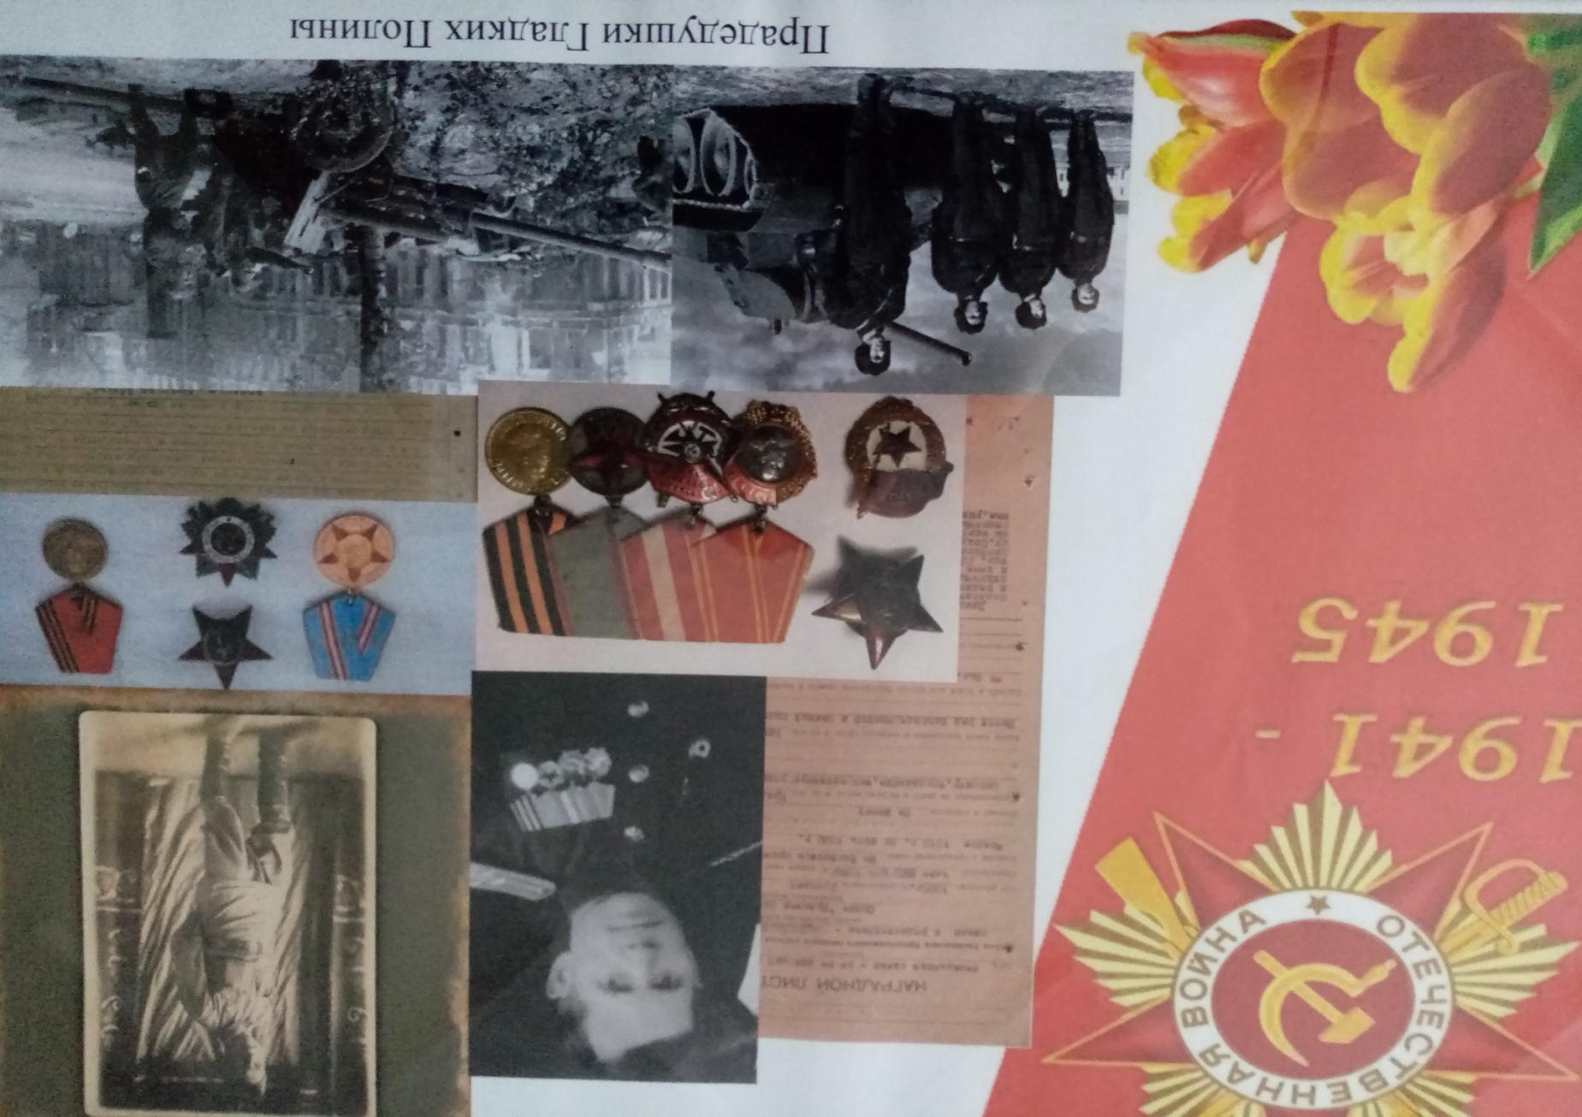
Прадедушка Гладких Полины

Slide 28
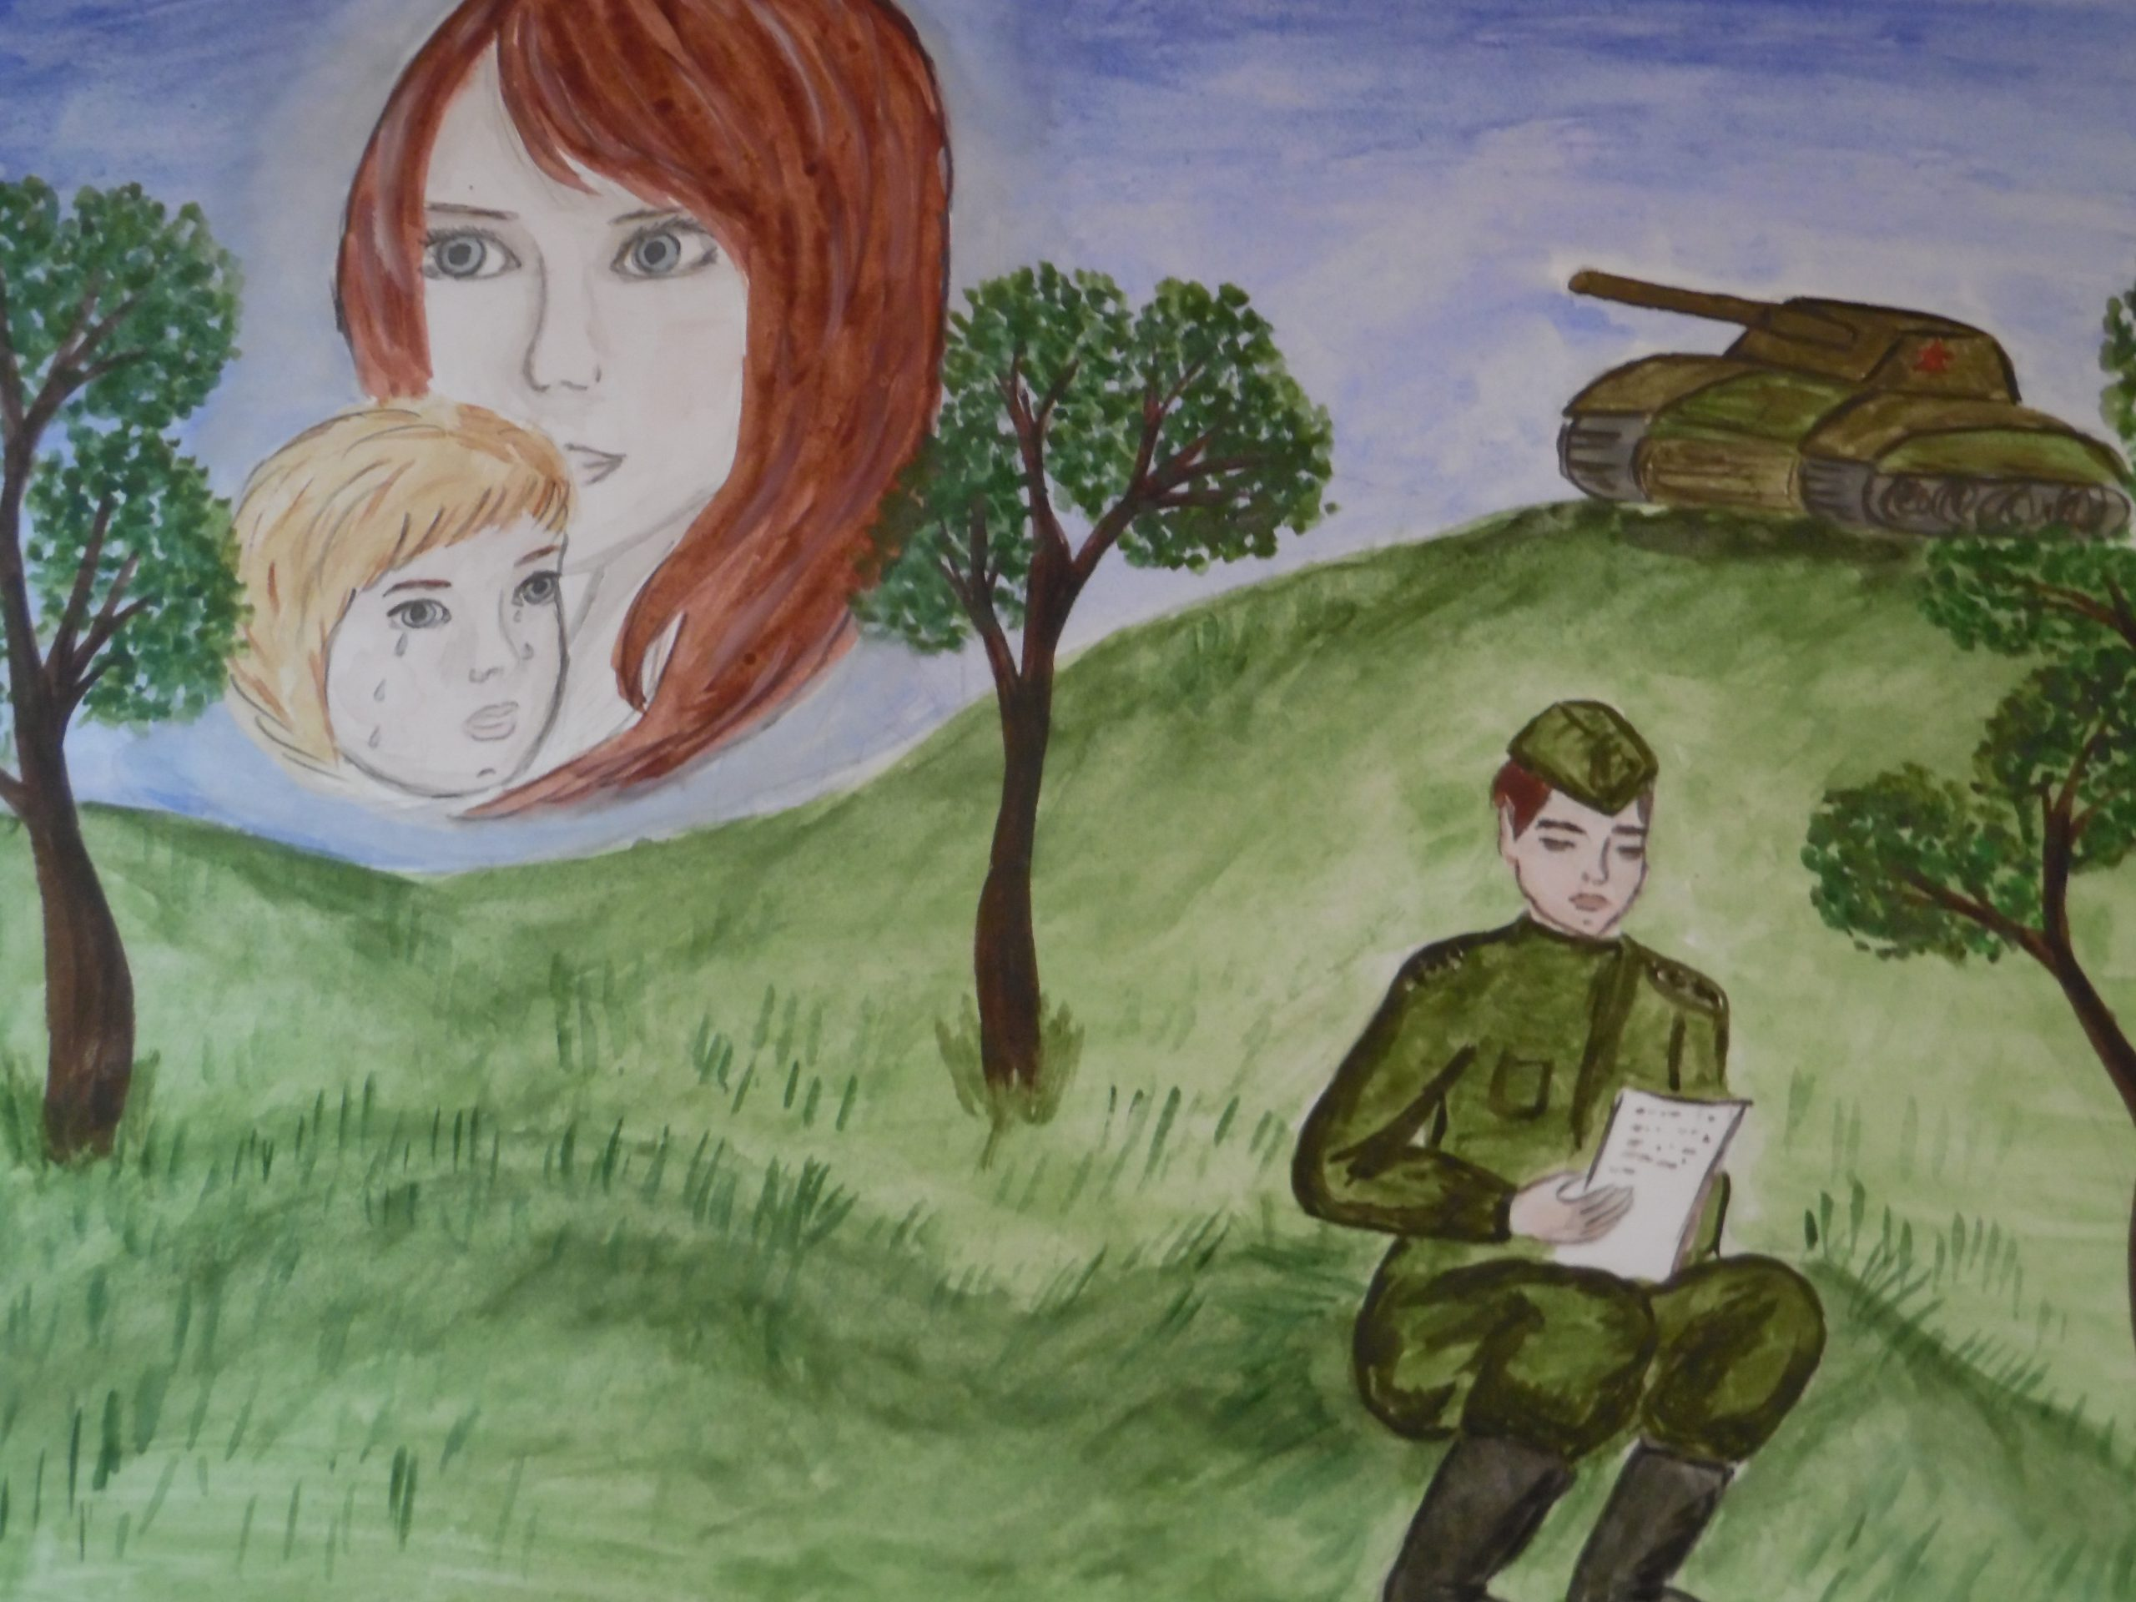
«Жди меня и я вернусь…»
Кыркуулова Нурзида, Суамбекова Жасмин, 6лет

Slide 29
« 9 мая- День победы!»
Луковникова Екатерина, 5 лет; Луковников Иван, 10 лет

Slide 30
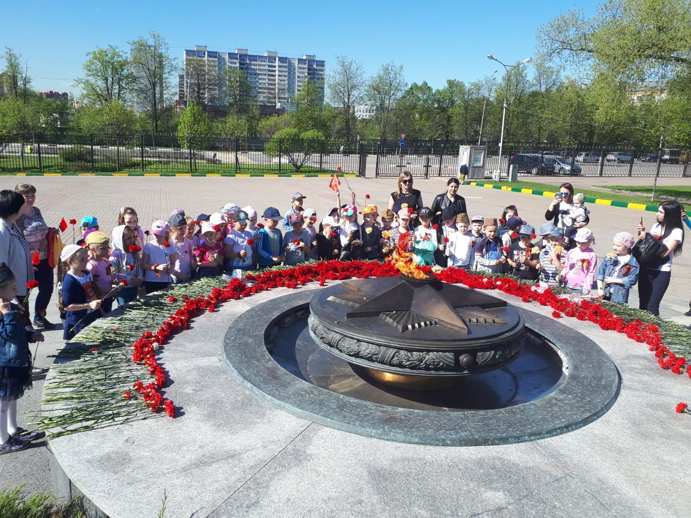
Заключение
В заключении хочется сказать, что хотя все дальше и дальше от нас уходят те грозные, трагические дни Великой Отечественной войны, в памяти всех поколений должны остаться легендарное мужество и стойкость нашего народа, а также те испытания, которые пришлось перенести людям. Наша память – гарантия того, что мы не потеряем себя в этом меняющемся, непростом мире и останемся воистину великим народом.

